Slide 1


Desenvolvimento de Sistemas Web - PHP
Andreza Barcaro
andrezabarcaro@gmail.com
2020

Slide 2
Conteúdo Programático da Aula
Iniciando o Desenvolvimento:
O papel de cada linguagem: HTML, CSS, JavaScript e PHP;
HTML5: Tags de formatação e estruturação;
CSS: Inline, em arquivos, e externos, seletores,
Exemplos prática, criando páginas Web;

Slide 3
HTML 5
O HTML5 foi especialmente desenhado para o desenvolvimento de conteúdos ricos sem a necessidade de plug-ins adicionais. A versão atual possui tudo de animações a gráficos, música a vídeos, e também pode ser utilizada para construir aplicações complexas.
Além disso, ele é cross-platform, desenhado para funcionar em PCs, tablets, smart-phones e smart-tvs.

Slide 4
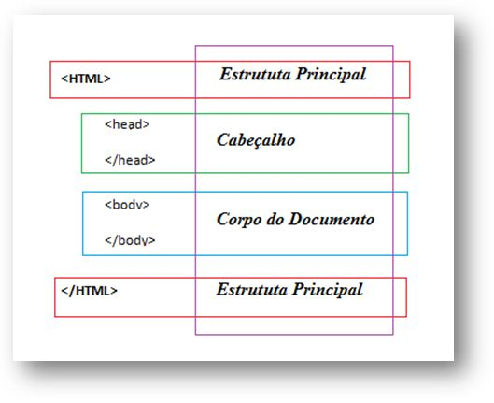
Estrutura Básica

Slide 5
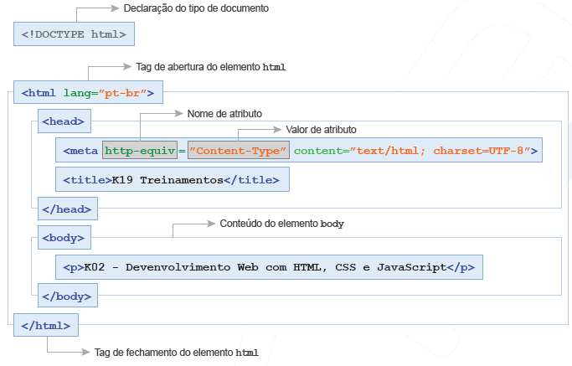
Estrutura HTML 5

Slide 6

Editores de HTML
Há diversos softwares que podem ser utilizados para a edição de documentos do tipo HTML.
Exemplos:
Aptana Studio - http://aptana.com/ ;
Notepad++ - http://notepad-plus-plus.org/.
Bloco de Notas
Dreamweaver

Slide 7
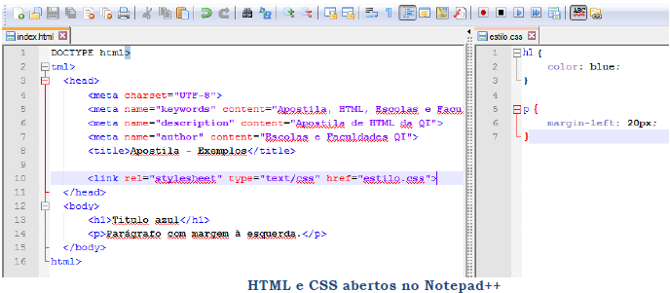
Notepad++

Slide 8
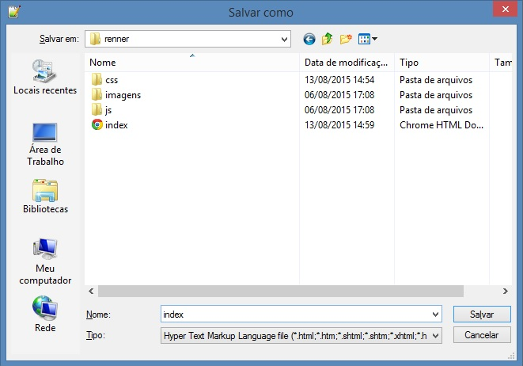
Salvar HTML
Para salvar abra o Notepad++ e salve os arquivos com a extensão .html

Slide 9
Identação
É muito importante manter o espaçamento conforme mostrado no trecho de código acima. Esse espaçamento chama-se identação, que é uma boa prática de desenvolvimento, pois facilita a leitura do código, representando a hierarquia dos elementos no arquivo.
Para adicionar esse recuo de linha, utiliza-se a tecla Tab.

Slide 10
Tags Estruturais
Esses elementos estruturais são:
<!DOCTYPE> - define o tipo de documento escrito.
<html> - define todo o arquivo HTML.
<head> - cabeçalho da página, que contém informações do documento.
<body> - corpo da página, que contém todos os outros elementos.

Slide 11
DOCTYPE
O <!DOCTYPE> é uma declaração que auxilia o navegador a mostrar a página corretamente. Como há vários documentos diferentes na Web, o navegador só consegue apresentar uma página HTML de maneira correta se souber o tipo e a versão utilizados.
As declarações de <!DOCTYPE> mais comuns são:
HTML5
<!DOCTYPE html>
HTML 4.01
<!DOCTYPE HTML PUBLIC "-//W3C//DTD HTML 4.01 Transitional//EN"
"http://www.w3.org/TR/html4/loose.dtd">

Slide 12
DOCTYPE
XHTML 1.0
<!DOCTYPE html PUBLIC "-//W3C//DTD XHTML 1.0 Transitional//EN"
"http://www.w3.org/TR/xhtml1/DTD/xhtml1-transitional.dtd">

Slide 13
Seção HEAD
O elemento <head> é um agrupador para todos os elementos de cabeçalho. Os elementos dentro de <head> podem incluir scripts, links para folhas de estilos, meta-informações da página, entre outros.
Os elementos dentro da seção <head> não são mostrados na página, eles apenas descrevem alguma característica do documento ou fazem referência a arquivos externos.
Na seção <head> da página HTML, são colocados elementos que fornecem algumas informações sobre o documento, como as tags <meta> e <title>.

Slide 14
Seção BODY
A seção <body> do documento HTML define o corpo da página, dentro dela são colocados todos os elementos visíveis ao usuário, como títulos, linhas, parágrafos, links, imagens e assim por diante.
Mesmo que não seja mostrado nos exemplos, os códigos das tags abaixo serão sempre adicionados dentro das tags de abertura e fechamento do corpo, <body> e </body>, respectivamente

Slide 15
<!DOCTYPE html>
<html>
<head>
<meta charset="UTF-8">
<meta name="keyword" content ="Apostila, QI">
<meta name="description" content="Apostila HTML da QI">
<meta name="author" content="Andreza Barcaro">
<title>Teste Dois</title>
</head>
<body>
O conteúdo do elemento body é exibido <br>
no seu navegador.
</body>
</html>

Slide 16
Tags
As tags HTML são palavras-chave escritas entre os sinais de “<“ e “>”. Elas definem um elemento e, normalmente, vêm em pares como, por exemplo, <p> e </p>.
A primeira tag é a inicial e a segunda é a final. A tag final é escrita como a inicial, com uma barra (/) antes do nome da tag. Elas também podem ser chamadas de tag de abertura e tag de fechamento, respectivamente.
Exemplo:
<p>Parágrafo</p>

Slide 17
Títulos
Os títulos de textos de uma página HTML são marcados com as tags <h1>, <h2>, <h3>, <h4>, <h5> e <h6>.
Essas tags devem ser utilizadas exclusivamente para títulos, jamais pode-se utilizar uma tag de título para tornar o texto negrito ou com tamanho grande.
Exemplos:
<h1>Título 1</h1>
<h2>Título 2</h2>
<h3>Título 3</h3>
<h4>Título 4</h4>
<h5>Título 5</h5>
<h6>Título 6</h6>

Slide 18
Parágrafos
As páginas podem ser divididas utilizando parágrafos, que é um dos elementos mais comuns em todos os sites. Os navegadores inserem automaticamente uma linha em branco antes e depois de todo parágrafo. O elemento parágrafo é definido com a tag <p>.
Exemplos:
<p>Primeiro parágrafo</p>
<p>Segundo parágrafo</p>

Slide 19
<!DOCTYPE html>
<html>
<head>
<meta charset="UTF-8">
<meta lang="pt-br"/>
<title>Exemplo quatro</title>
</head>
<body>
<p>Este é um paragrafo </p>
<p>Este é um paragrafo </p>
<p>Este é um paragrafo </p>
<p>OS elementos dos paragrafos são dfinidos pela tag p. </p>
</body>
</html>

Slide 20
Alinhamento dos Parágrafos
Alinhamento dos parágrafos:
Exemplos:
<p align="center">.Centralizado.</p>
<p align="right">A Direita</p>
<p align="left“>A Esquerda</p>

Slide 21
Quebra de Linha
Para criar uma nova linha em um documento HTML sem utilizar parágrafo, pode ser utilizado o elemento <br>. O <br> é uma tag vazia que não possui fechamento.
Exemplo:
<br> quebra de linha.

Slide 22
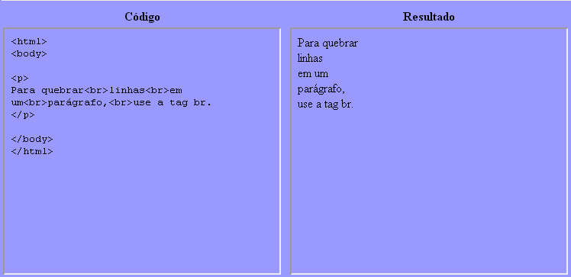
Exemplo

Slide 23
Linhas
Para desenhar uma linha em uma página HTML, utiliza-se o elemento <hr>. As linhas podem ser bastante úteis para separar visualmente as seções do documento.
A tag <hr> é uma tag vazia.
Exemplo:
<p>Primeira seção</p>
<hr>
<p>Segunda seção</p>

Slide 24
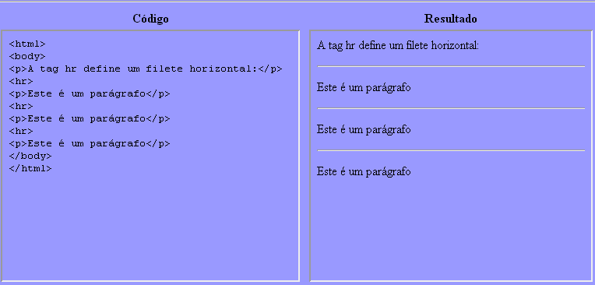
Exemplo

Slide 25
Formatação de Texto
O HTML possui diversos elementos para a formatação de textos, como negrito, itálico, sublinhando, sobrescrito, entre outros.
Textos negrito, itálico e sublinhado apenas para mudança visual na página devem ser feitos utilizando CSS, já que não possuem uma semântica de destaque ou ênfase.
Exemplos:
<b> Negrito </b>
<i> Sublinhado </i>
<u> sublinhado </u>
<big> grande </big>
<small> pequeno </small>
<blink> piscar </blink> Somente no Firefox

Slide 26
Formatação de Texto
Deve-se dar preferência para elementos que possuem um significado, como o <strong> que dá destaque, o <em> para dar ênfase, e o <code> para marcar trechos de código.

Slide 27
Formatação de Textos
Exemplos:
<p>Parágrafo com <strong>palavra</strong> destacada.</p>
<p>Parágrafo com <em>palavra</em> com ênfase.</p>
<p>Parágrafo com <code>trecho de código</code>.</p>
<p>Parágrafo com <del>palavra</del> palavra riscada.</p>
<p>Parágrafo com <ins>palavra</ins> inserida.</p>
<p>Parágrafo com <sub>palavra</sub> subscrita.</p>
<p>Parágrafo com <sup>palavra</sup> sobrescrita.</p>

Slide 28
Exemplo

Slide 29
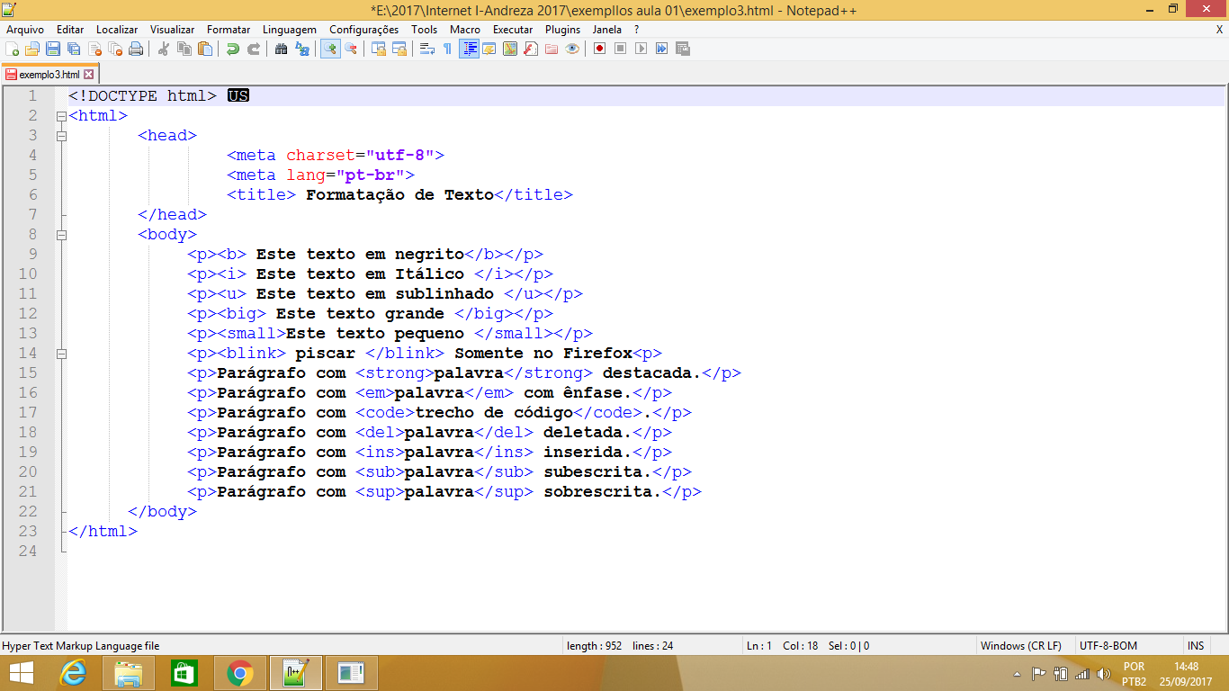

Slide 30
Imagens
A tag HTML para inserir imagens em um documento é <img>, que também é uma tag vazia, e não possui tag de fechamento, apenas atributos.
Para mostrar uma imagem na página, é preciso utilizar o atributo src, que indica a URL da imagem que se deseja exibir. Além disso, também é necessário utilizar o atributo alt, que indica um texto alternativo a ser mostrado no caso da imagem não ser carregada corretamente.
Por padrão, não devem ser utilizados caracteres especiais e nem espaço em branco nos nomes das imagens.

Slide 31
Imagens
Esse código mostrará uma imagem chamada “cachorro.jpg” que esteja na mesma pasta da página HTML.
Exemplo: <img src="cachorro.jpg" alt="Cachorro">

Slide 32

CSS
CSS é a sigla de Cascade Style Sheet, folha de estilos em cascata.
É uma linguagem que aplica formatações de estilo e de layout a documentos HTML.
Em outras palavras, CSS é capaz de definir como os elementos HTML serão exibidos na página.

Slide 33
Introdução ao CSS
Com ele, é possível economizar tempo de codificação de estilos em uma página, pois um mesmo arquivo CSS pode ser referenciado em quantos documentos HTML se quiser.
A atual versão do CSS é o CSS3, que inclui novos estilos e seletores.

Slide 34
Sintaxe
Uma regra CSS possui duas partes principais: um seletor, e uma ou mais declarações.

Slide 35
Sintaxe
O seletor é normalmente o elemento HTML que se quer estilizar. No exemplo da imagem acima, o elemento que receberá o estilo será o <h1>. Mais à frente, os seletores serão explicados detalhadamente.
Já as declarações, que ficam dentro de chaves { }, consistem de uma propriedade e um valor. A propriedade é o atributo de estilo que será alterado: color e font-size, no exemplo acima. O valor da propriedade é o que vai alterar, de fato, o elemento: blue e 12px. Toda declaração deve ser encerrada com ponto-e-vírgula.

Slide 36
Regra CSS
Uma regra CSS possui as instruções que determinam como um elemento será posicionado e como será sua aparência.
Uma regra CSS é dividida da seguinte forma:
Seletor - indica o elemento que será estilizado;
Propriedade - indica a propriedade do elemento que será estilizada;
Valor - indica o valor para a propriedade a ser estilizada.

Slide 37
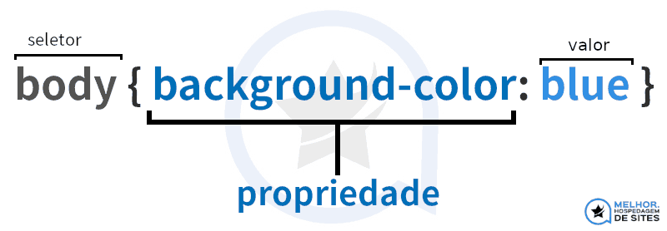
Regra Css
Trata-se, basicamente, da estilização que os elementos HTML vão assumir após aplicação do CSS. Para definir o estilo, os elementos chave são: seletor, propriedade e valor.

Slide 38
Tipos de CSS
Três maneiras diferentes de inserir CSS a uma página HTML:
Código CSS inline
Código CSS interno
Arquivo CSS externo

Slide 39
CSS Inline
Para aplicar estilos inline, utiliza-se o atributo style no elemento que se pretende estilizar. Esse atributo pode conter qualquer propriedade CSS.
Exemplo:
<p style="color: red; margin: 20px;">Parágrafo formatado com CSS.</p>

Slide 40
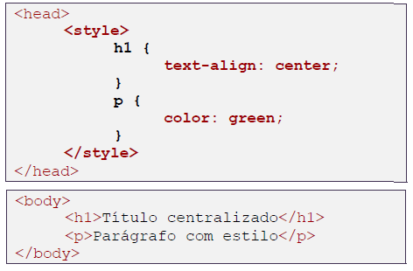
CSS Interno
Códigos CSS internos devem ser declarados na seção <head> do arquivo HTML utilizando a tag <style>.
Exemplo:

Slide 41
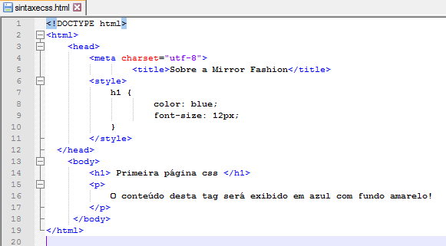

Slide 42
Comentários
Os comentários no CSS são usados para explicar o código, e podem ser úteis ao editar os estilos posteriormente. Os comentários são ignorados pelos navegadores e, no CSS, eles iniciam com /* e encerram com */.
Exemplo:
p {
color: red; /* Altera a cor da fonte para vermelho */
text-align: center; /*Aplica alinhamento centralizado ao texto */
}

Slide 43
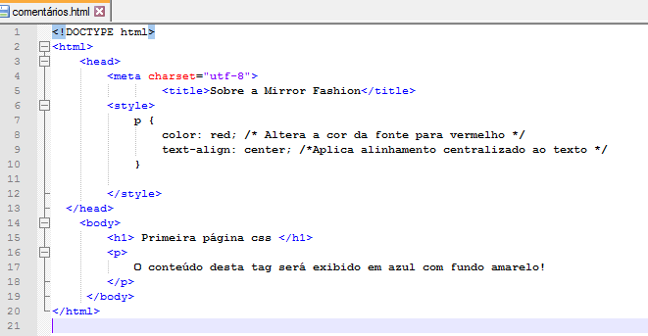

Slide 44
CSS Externo
Os arquivos CSS externos são ideais para aplicar estilos a muitas páginas.
Também são a maneira mais correta de se desenvolver sites, pois seguem os Web Standards que recomendam a separação de códigos.
Para utilizar arquivos CSS externos em uma página HTML, o documento HTML deve conter um link para o arquivo de estilos, utilizando a tag <link> na seção <head>.

Slide 45
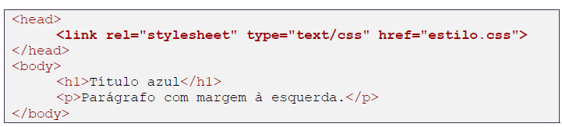
Exemplo
O link faz referência direta ao nome do arquivo porque ambos estão no mesmo diretório. Se eles estiverem em pastas distintas, deve-se informar todo o caminho até o arquivo.
O atributo href do elemento <link> está apontando para o nome de um arquivo externo chamado “estilo.css”. Esse arquivo pode ser criado no mesmo editor do HTML, e salvo com o tipo “Cascade Style Sheet File”.

Slide 46
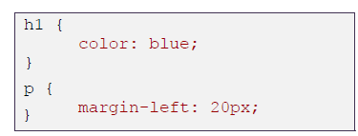
Estilos.css
Exemplo:

Slide 47
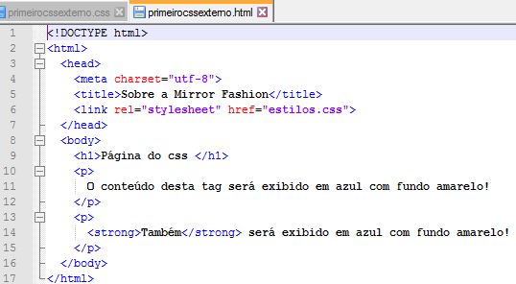
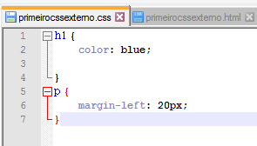

Slide 48
Exemplo
Página formatada com arquivo CSS externo

Slide 49
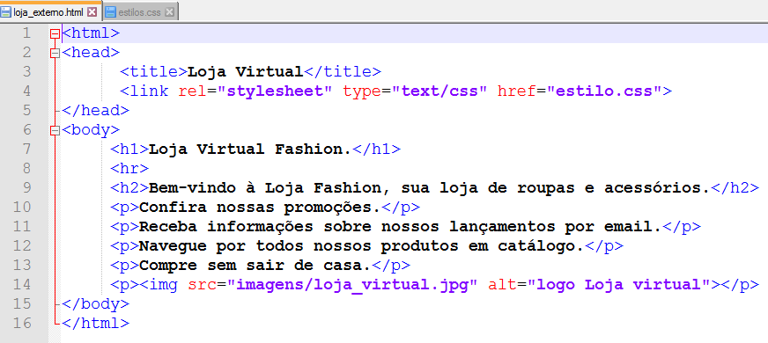
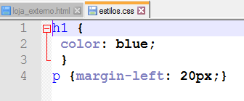

Slide 50
Seletores CSS
Os seletores do CSS são usados para encontrar (ou selecionar) elementos HTML baseado no seu id, classes, tipos, atributos, valores de atributos e muito mais.
Tipos:
Seletor de elemento;
Seletor id;
Seletor class;
Seletores agrupados.

Slide 51

Seletor de elemento
O seletor de elemento seleciona os elementos baseado no seus nomes. Pode-se selecionar todos os elementos <p> de uma página, por exemplo, e aplicar a cor vermelha.

Slide 52
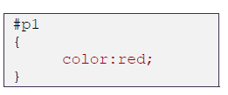
Seletor Id
O seletor Id utiliza o atributo id de uma tag HTML para encontrar o elemento específico. Um Id deve ser único dentro de uma página, então o seletor Id é usado quando se quer selecionar somente um elemento.
Nomes de Ids não devem ser iniciados com um número.
Para encontrar um elemento com um Id específico, utiliza-se uma hashtag (#), seguida pelo Id do elemento. O exemplo abaixo aplica um estilo ao elemento com id=”p1”.

Slide 53
Exemplo
Parágrafo formatado com seletor id

Slide 54
Exemplo
Parágrafo formatado com seletor id

Slide 55
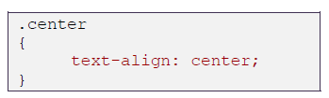
Seletor Class
O seletor class encontra elementos com uma classe específica. Ele utiliza o atributo class do HTML.
Para encontrar elementos com uma classe específica, utiliza-se um ponto (.), seguido pelo nome da classe.
No exemplo abaixo, todos os elementos com a classe “center” terão alinhamento centralizado.

Slide 56
Exemplo
Parágrafo formatado com seletor class

Slide 57
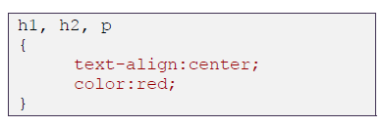
Seletores agrupados
Há elementos que possuem o mesmo estilo e para minimizar o tamanho do código CSS, é possível agrupar os seletores.
Para isso, basta separar cada um deles com uma vírgula (,). No exemplo abaixo, os elementos <h1>, <h2> e <p> terão o mesmo estilo.
Nesse exemplo, todos os elementos <h1>, <h2> e <p> da página teriam um alinhamento centralizado e a cor da fonte vermelha

Slide 58
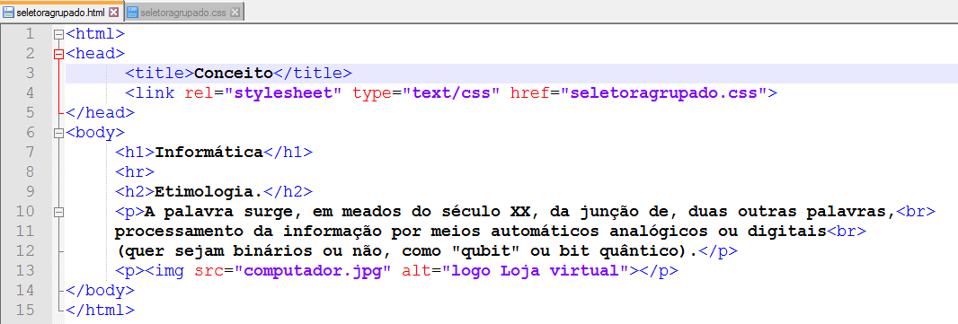
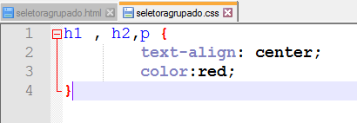

Slide 59
Unidades de Medida CSS
Nas folhas de estilos, algumas propriedades recebem valores que precisam especificar uma unidade de medida. Existem várias unidades de medida em CSS, mas as mais comuns são:
% - percentual em relação ao elemento pai.
em - 1 em é igual ao tamanho da fonte atual, 2em é o dobro do tamanho, e assim por diante. É bastante utilizado em textos.
pt - pontos, semelhantes aos tamanhos utilizados no software Word.
px - pixels, é o tamanho de um pixel na tela do computador.

Slide 60
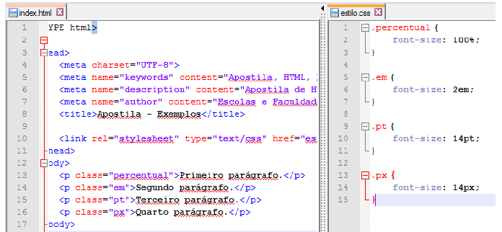
Exemplo
Parágrafos com tamanho da fonte em diferentes unidades.

Slide 61
Exemplo
Resultado do código anterior.

Slide 62

Atividade
Criar o exemplo anterior e salvar com o nome unidades.html e criar arquivo chamado estilo1.css.
Título Exemplo Unidades de Medida

Slide 63
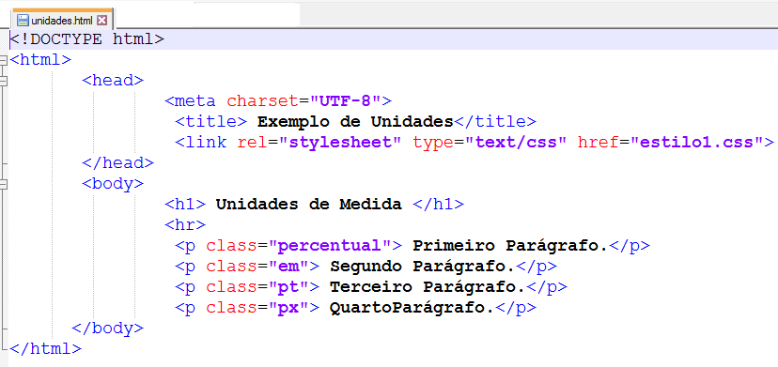
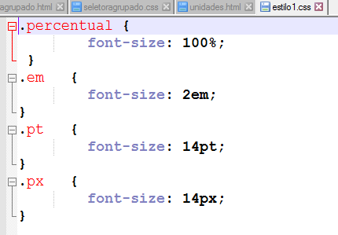

Slide 64
Cores
Existem algumas cores que podem ser referenciadas diretamente pelo seu nome, como blue, red, black, green, yellow, silver, brown.
As cores CSS são definidas utilizando uma notação hexadecimal que combina os valores de vermelho, verde e azul (RGB). O menor valor que pode ser dado a uma cor é 0 (00 em hexadecimal). E o maior valor é 255 (FF em hexadecimal).
Os valores hexadecimais são escritos com três pares de dígitos, iniciando com uma hashtag (#).
É interessante utilizar sempre um código hexadecimal, pois ele permite a criação de 16 milhões de cores diferentes no CSS.

Slide 65
Exemplo

Slide 66
Exemplo
Para definir uma cor de fonte utilizando código hexadecimal em um elemento HTML, basta adicionar o valor na propriedade color, como mostra o exemplo abaixo.
h1 {
color: #12ABEF;
}

Slide 67
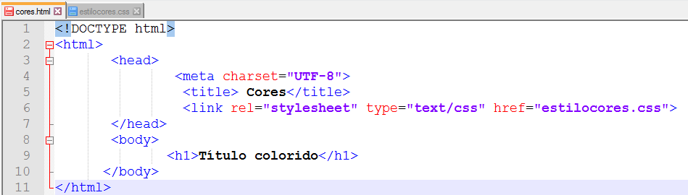
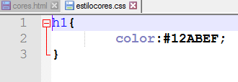

Slide 68
Estilos CSS
Existem diversas propriedades para formatação dos elementos: cores, tamanhos de fontes, alinhamento e decoração de textos, cores e imagens de fundo.

Slide 69

Fontes
O CSS permite definir muitos estilos para fontes, como a família (tipo), o tamanho, a cor, o estilo, e outros.

Slide 70
Famílias de fonte
A família de uma fonte pode ser especificada utilizando a propriedade font-family. Essa propriedade pode conter diversos nomes de fontes, num sistema de priorização. Se o navegador não suportar a primeira fonte, ele tentará usar a segunda e assim por diante.
O ideal é sempre começar especificando a fonte que se quer utilizar e terminar com uma família genérica, para fazer com que o navegador utilize uma fonte similar da mesma família se as outras não estiverem disponíveis. Os nomes das fontes devem ser separados por vírgulas (,).
Se o nome da fonte contém mais de uma palavra, ele deve ser escrito entre aspas, como "Times New Roman"

Slide 71

Exemplo
Arquivo css
Parágrafo formatado com font-family

Slide 72
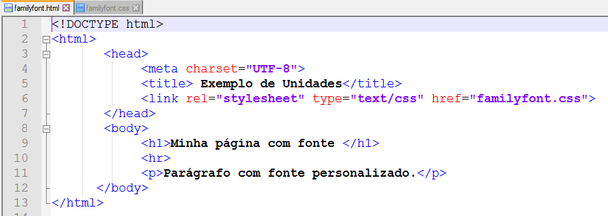
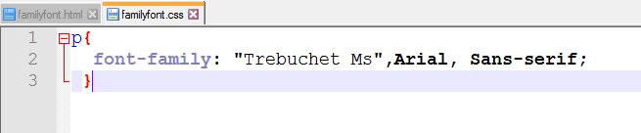

Slide 73
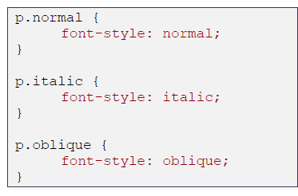
Estilos de fonte
A propriedade font-style é amplamente utilizada para especificar um texto itálico, mas ela contém três valores possíveis: normal, italic e oblique.
Exemplo arquivo .css

Slide 74
Exemplo
Parágrafos formatados com font-style

Slide 75
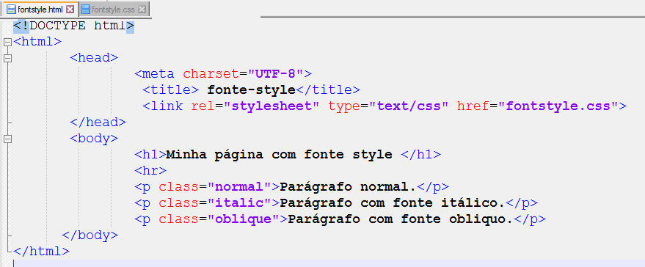
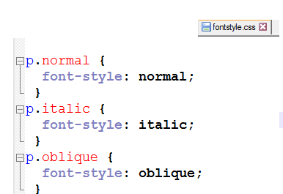

Slide 76

Tamanhos de fonte
A propriedade font-size especifica o tamanho do texto. Geralmente, o tamanho da fonte é definido utilizando a unidade de medida pt.
Exemplo:

Slide 77
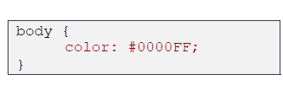
Cor Texto
A propriedade color é utilizada para especificar a cor do texto. A cor padrão de todos os textos da página pode ser definida no seletor body, por exemplo.

Slide 78
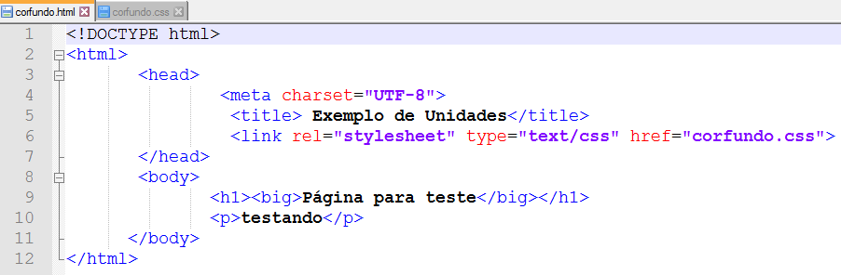
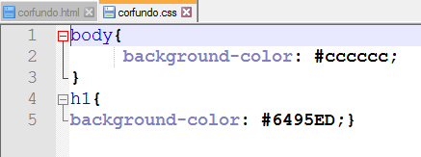

Slide 79
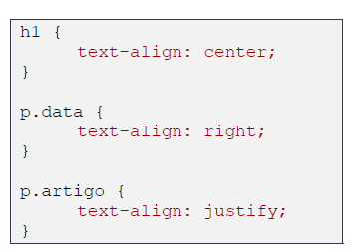
Alinhamento de texto
A propriedade text-align é utilizada para especificar o alinhamento horizontal de um texto. Os textos podem ser centralizados, alinhados à esquerda ou à direita, ou justificados.

Slide 80
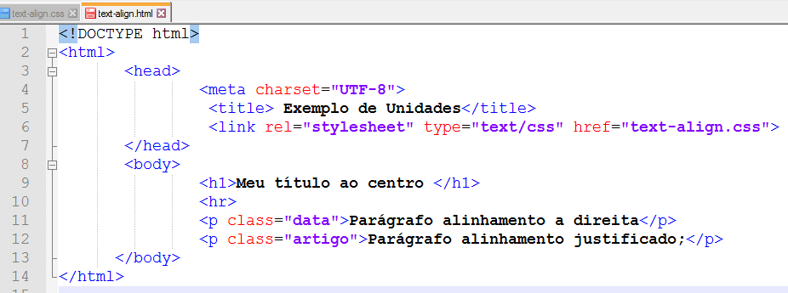
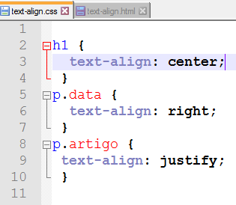

Slide 81
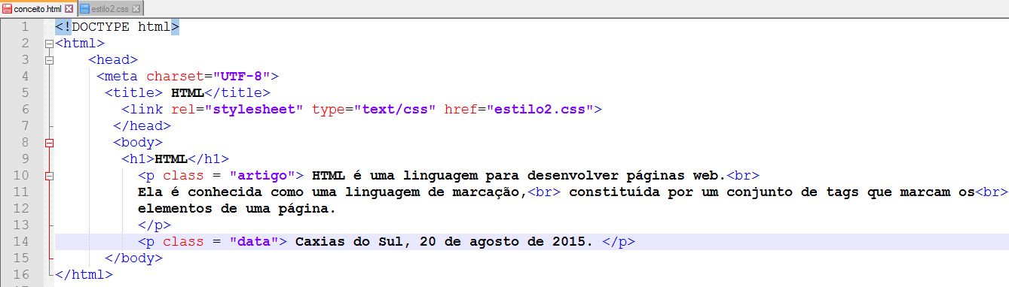
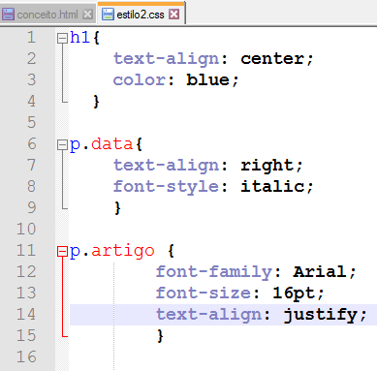

Slide 82
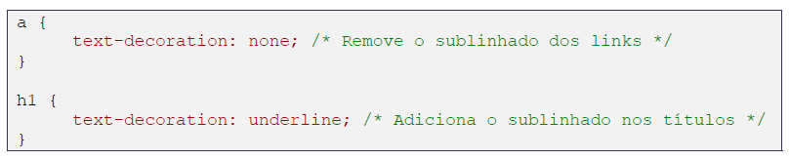
Decoração de texto
A propriedade text-decoration é utilizada para adicionar ou remover decorações de um texto. Ela é amplamente utilizada para remover o sublinhado de links. Mas também é útil caso queira se inserir decoração em outros elementos.
Exemplo:

Slide 83
Exemplo
Elementos formatados com text-decoration

Slide 84
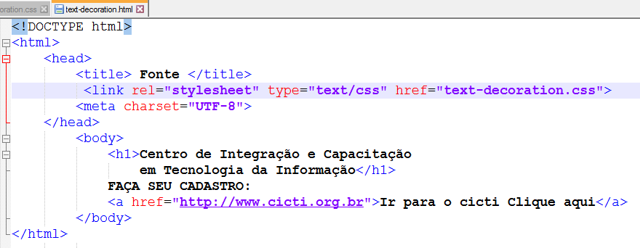
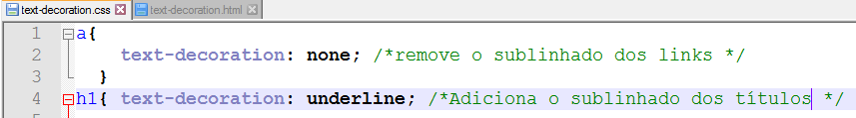

Slide 85
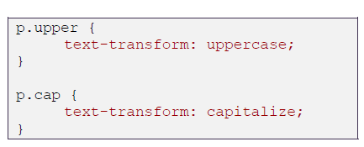
Transformação de texto
A propriedade text-transform é usada para especificar letras maiúsculas e minúsculas em um texto.
Ela pode ser utilizada para transformar tudo em letras maiúsculas, ou tornar maiúscula apenas a primeira letra de cada palavra, por exemplo

Slide 86
Exemplo
Parágrafos formatados com text-transform

Slide 87
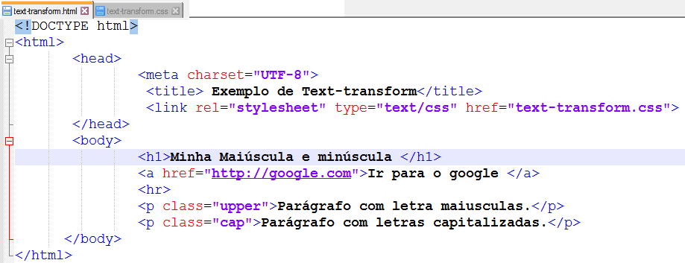
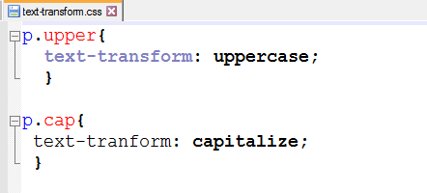

Slide 88

Identação de texto
A propriedade text-indent é utilizada para especificar a identação da primeira linha de um texto.

Slide 89
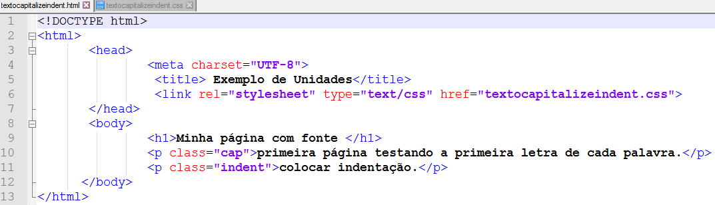
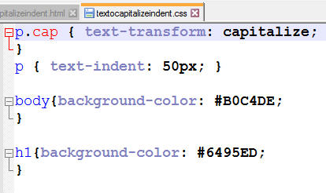

Slide 90
Fundo (background)
As propriedades de fundo são utilizadas para definir efeitos no plano de fundo de um elemento. Para estilizar o plano de fundo, o CSS possui as seguintes propriedades:
background-color
background-image
background-repeat
background-attachment
background-position

Slide 91
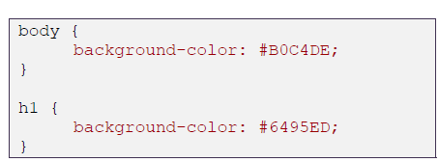
Cor de fundo
A propriedade background-color especifica a cor de fundo de um elemento. A cor de fundo de toda a página, por exemplo, pode ser definida no seletor body. Mas qualquer elemento pode ter sua cor de fundo alterada utilizando essa mesma propriedade.

Slide 92
Exemplo
Elementos formatados com background-color

Slide 93

Imagem de fundo
A propriedade background-image especifica uma imagem para ser usada como plano de fundo de um elemento. Por padrão, a imagem é repetida até cobrir todo o elemento.
O nome da imagem paper.gif faz referência a um arquivo que deve estar na mesma pasta do arquivo CSS. Mas também é possível inserir imagens hospedadas na Internet, através da sua URL.

Slide 94
Exemplo
Página formatada com background-image

Slide 95
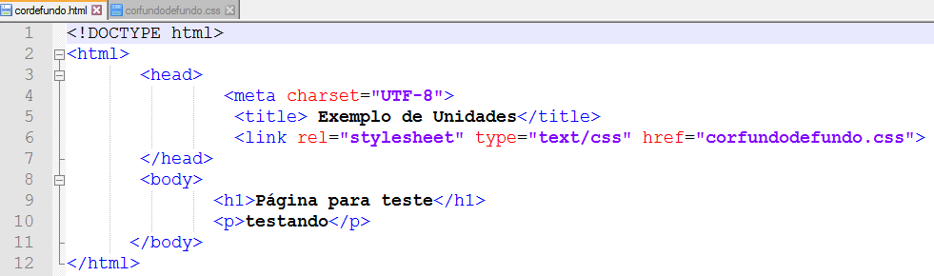


Slide 96
Imagem de fundo – repetição horizontal e vertical
Por padrão, a propriedade background-image repete uma imagem tanto horizontal como verticalmente.
Algumas imagens, porém, deveriam ser repetidas somente horizontal ou verticalmente, ou nunca deveriam repetir, senão ficariam com uma aparência ruim.
Para definir o estilo de repetição de imagem de fundo utiliza-se a propriedade background-repeat.

Slide 97

Exemplo

Slide 98



Slide 99

Dúvidas

Slide 100
Referência Bibliográfica
DALL’OGLIO, Pablo. PHP: Programando com Orientação a Objetos. 2ª edição. São Paulo: Novatec, 2009.
GLAZAR, Jean Eduardo. Programação para Web. IFES, 2011.
Manual PHP. http://www.php.net/manual/pt_BR/index.php
Aprender PHP. http://aprenderphp.com.br/

